Slide 1
Haerul Gunawan
Sistem Informasi

Slide 2
Abstrak
Informasi mengenai corona dan penyebarannya dapat diketahui secara cepat dan akurat dengan memanfaatkan perkembangan ilmu pengetahuan dan teknologi. Upaya pemerintah Indonesia dalam mengedukasi masyarakat mengenai penyebaran corona telah dilakukan dengan website di masing masing daerah maupun nasional lewat laman www.covid19.go.id.

Slide 3
PENDAHULUAN
Peyakit coronavirus 2019 (COVID-19) adalah penyakit menular yang disebabkan oleh sindrom pernapasan akut coronavirus 2 (SARS-CoV-2). Penyakit ini pertama kali diidentifikasi pada tahun 2019 di Wuhan , ibukota provinsi Hubei China, dan sejak itu menyebar secara global, mengakibatkan pandemi koronavirus Gejala umum termasuk demam, batuk, dan sesak napas. Gejala lain mungkin termasuk nyeri otot, produksi dahak, diare, sakit tenggorokan, kehilangan bau, dan sakit perut, lalu dapat berkembang menjadi menjadi pneumonia dan kegagalan multi-organ.

Slide 4
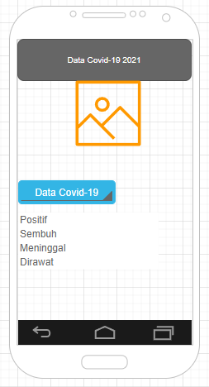
Deseain draf

Slide 5
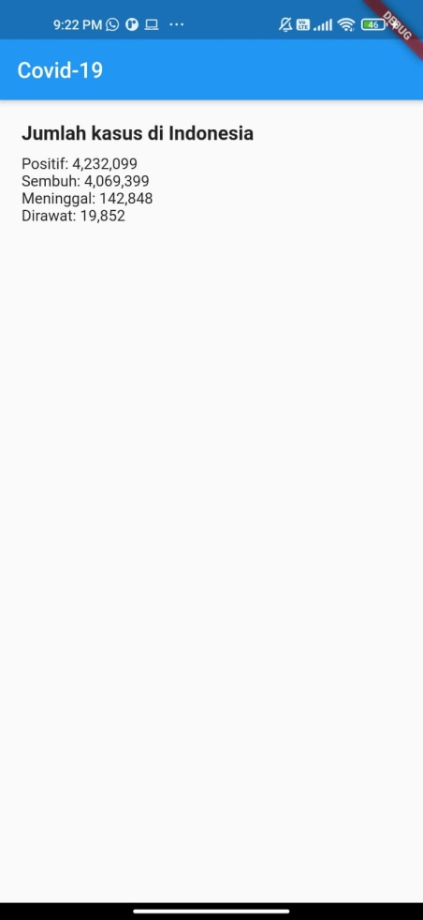
User interface (ui)

Slide 6
Metodologi
Metodologi dibutuhan bertujuan untuk menentukan kebutuhan yang
diperlukan pada sebuah aplikasi. Metodologi dibutuhan juga berfungsi sebagai bagaimana cara kerja aplikasi yang dibangun dan tampilan antarmuka yang sesuai dengan aplikasi tersebut

Slide 7
HASIL DAN PEMBAHASAN
Pengujian aplikasi kasus Covid pada perangkat android dilakukan dengan menggunakan program yang mengutamakan pengujian terhadap kebutuhan fungsi dari suatu program. Tujuan dari Testing ini adalah untuk menemukan kesalahan fungsi/ bug pada program. Pengujian dengan metode Testing yang dilakukan dengan cara memberikan sejumlah input pada program.

Slide 8
Kesimpulan
Penelitian ini memberikan hasil output berupa aplikasi android yang diharapkan dapat memberi kemudahan akses bagi masyarakat indonesia
mengenai informasi penyebaran coronavirus, upaya pencegahan, dan diagnosa awal pada pengguna lewat aplikasi.

